Slide 1

Обзор применения твердых промышленных отходов в сфере транспортного строительства
POWERCHINA

Slide 2
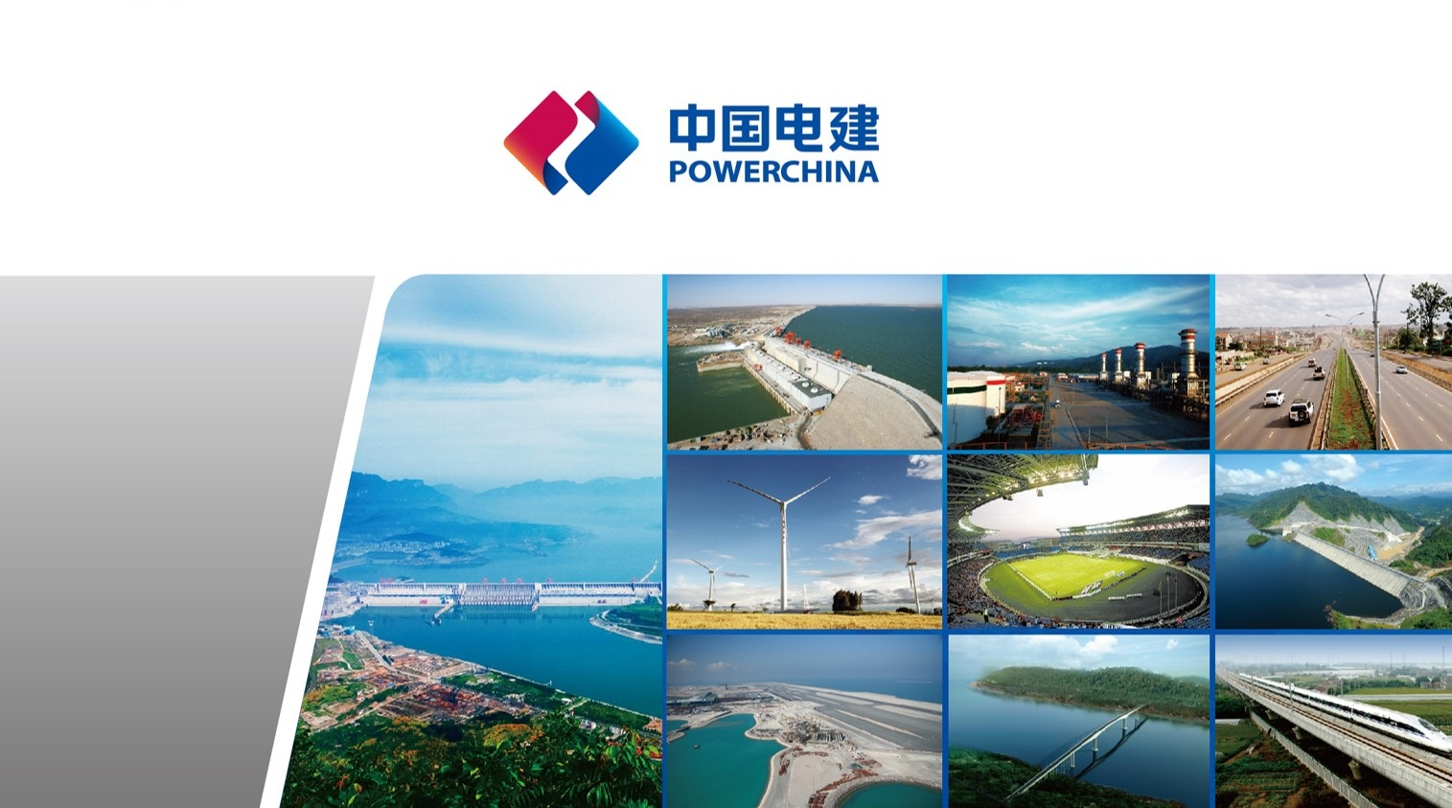

Slide 3
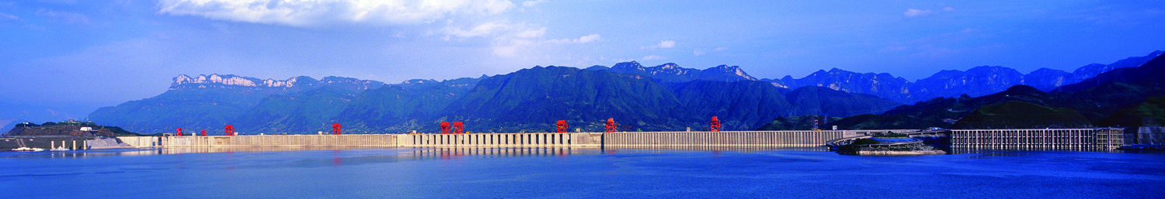
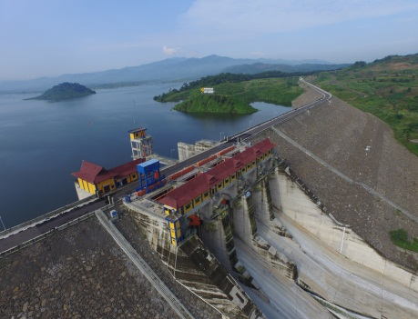
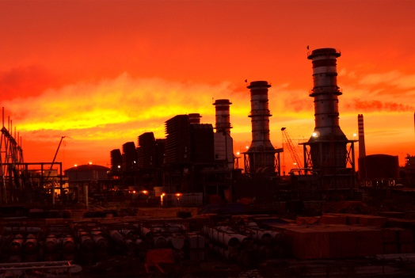

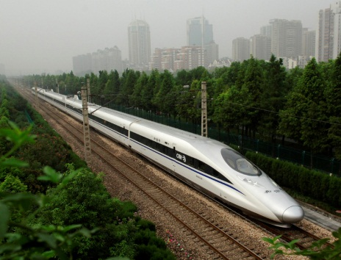
POWERCHINA - одна из крупнейших международных строительных корпораций, оказывающая услуги по планированию, геодезии, проектированию, строительству, управлению строительством и инвестициями для проектов по гидроэнергетике и водному хозяйству, теплоэнергетике и электросетям, транспортной инфраструктуре, новой энергетике и эксплуатации оборудования. Возможности и производительность энергетического строительства компании (планирование, проектирование, строительство и т. д.) занимают первое место в мире.

Slide 4
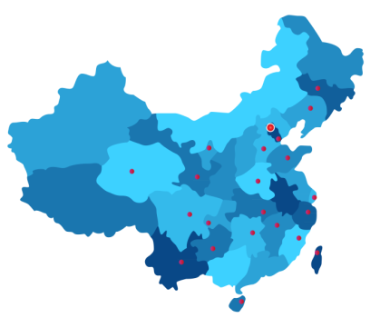

84 дочерних компаний
210 тыс. сотрудников
Годовой доход от деятельности составил 355 млрд юаней за 2018 г.. В том числе на внутреннем рынке завершено 267,476 млрд юаней, что составляет 76%; На международном рынке выполнено 87,524 млрд юаней, что составляет 24%.
Сумма новых подписанных контрактов за год составила 571,8 млрд юаней. В том числе сумма новых подписанных контрактов в стране составила 331,953 млрд юаней, что составляет 60%, сумма новых подписанных контрактов на международном рынке составило 231,168 млрд юаней, что составляет 40%.

Slide 5
2018г.
В 2018 году компания группы получила кредитный рейтинг Moody Baa1, S & P BBB + и Fitch A-credit, что является более высоким рейтингом в области инженерного строительства.
182
Занимает 182-е место среди компаний Fortune Global 500 в 2018 году.
22
Занимает 22-е место среди 100 крупнейших китайских транснациональных компаний в 2018 г.
5
Занимает 6-е место среди 250 крупнейших мировых подрядчиков ENR, и занимает первое место в мире в области энергетики в 2018 г.
Компания занимает второе место в топ-150 крупнейших мировых компаний по проектированию машиностроения и 17-е место среди международных проектных компаний, занимая первое место среди китайских госудорственных компаний в 2018 г.
2
10
Занимает 10-е место среди 250 крупнейших международных подрядчиков ENR в 2018 г.

Slide 6

Проекты в дорожной отрасли
Шоссе в Марокко
Шуанси шоссе в Казахстане
Скоростное шоссе в Грузии
Путепровод в г. Чжэнчжоу
скоростное шоссе в Сики Кении
6

Slide 7
Метро и туннели
Метро в г. Сиань
Метро в г. Чэнду
Метро в г. Ханчжоу
Метро в г. Шеньчжень

Slide 8
Физико-химические и эксплуатационные свойства летучей золы
Твердые промышленные отходы - это отходы, пыль, мусор, шлам и другие отходы, образующиеся в процессе промышленного производства и переработки. Обычные промышленные твердые отходы включают в себя металлургические отходы, отходы горнодобывающей промышленности, золы электростанций, химические отходы и другие.
Твердые промышленные отходы
отходы горнодобывающей промышленности
Отходы обогащения угля и руды
золы электростанций
Летучая зола, шлак
другие
Шламы
химические отходы
Кислотно-щелочной остаток, отработанные растворители
металлургические отходы
Доменный шлак, красные шламы
8

Slide 9
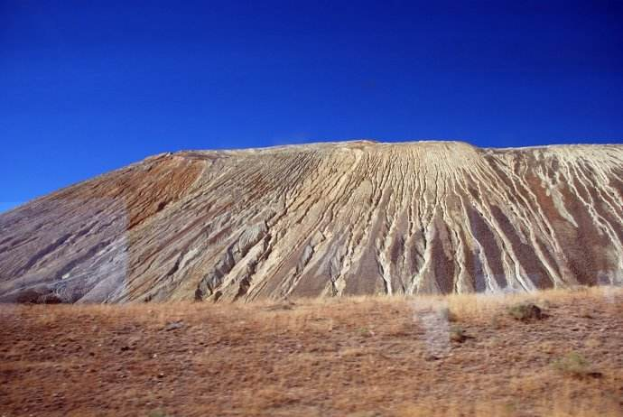
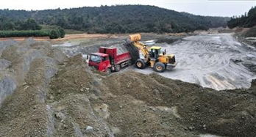
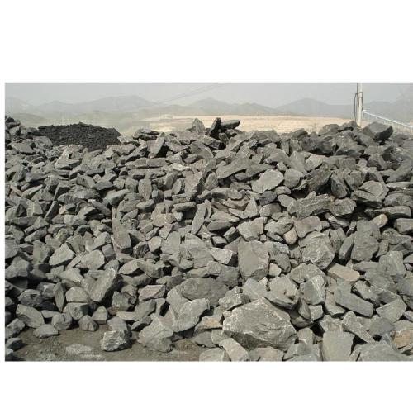
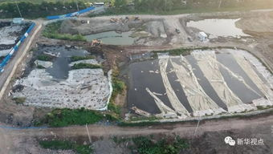
Физико-химические свойства отходов и вторичных ресурсов
Краткое описание общих
промышленных твердых отходов
Металлургические отходы
Зола электростанции (порошок угольной золы
Пустая угольная порода
Химический кислотный шлак

Slide 10
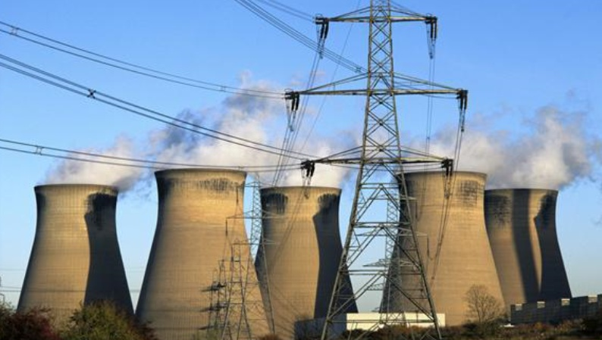
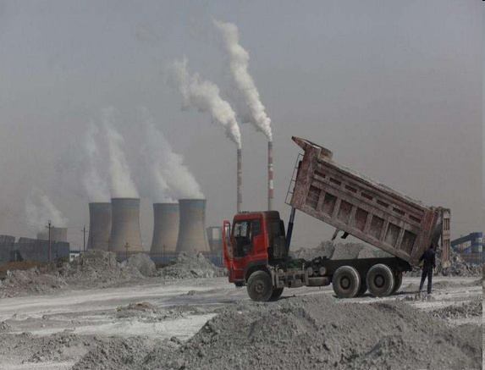
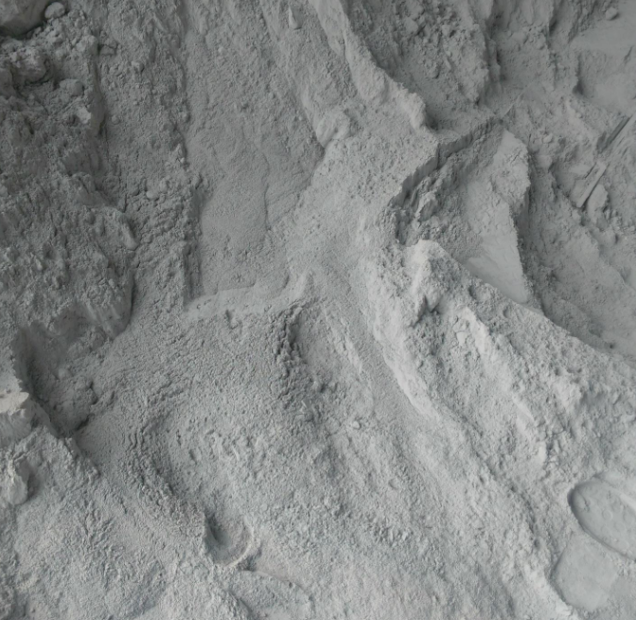
Физико-химические и эксплуатационные свойства
угольной золы
Основной источник
Порошок угольной золы - это мелкая зола, собираемая из дымовых газов после сжигания угля после выработки электроэнергии электростанциями, работающими на угле, это основные твердые отходы, сбрасываемые с электростанций, работающих на угле, обычно серого или черного цвета и представляет собой промышленное предприятие с большими объемами вытеснения. Отходы. Основной химический состав летучей золы: SiO2, Al2O3, FeO, Fe2O3, CaO и тому подобное. Если летучая зола будет непосредственно накапливаться без обработки, она займет большое количество земли и вызовет загрязнение окружающей среды.

Slide 11
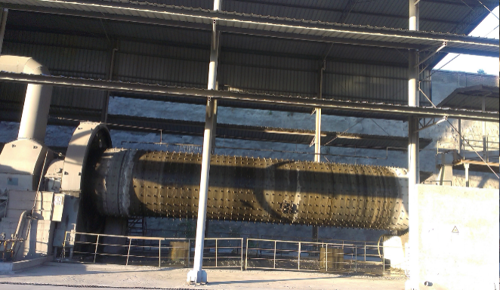
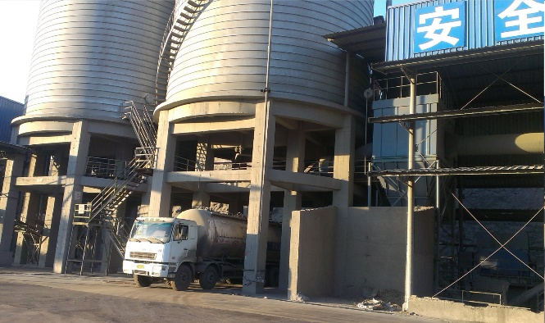
2. Физико-химические свойства угольной золы
Непереработанный порошок угольной золы
не должен использоваться напрямую
Выполнить определенную обработку
(сепарация, рассев)
Обработка шаровыми мельницами (крупность порошка угольной
золы после шарового помола будет тоньше цемента)
Добавление специальных добавок
и преобразование
в товарный порошок угольной золы
Резервуар для хранения пылеугольной золы
(транспортируется танкером)
Notes:
球磨机加工（球磨后粉煤灰的细度比水泥还要细），
粉煤灰储灰罐（采用罐车运输）

Slide 12
3、 Применение угольной золы
в проектах транспортной сферы
Применение угольной золы в дорожной сфере
Заполнение дорожного полотна
Слой дорожного покрытия, базовый слой
Бетон для дорожных опор, мостов, тоннелей и т.д.
12

Slide 13
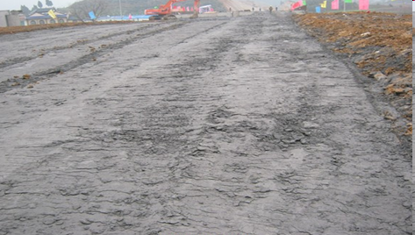
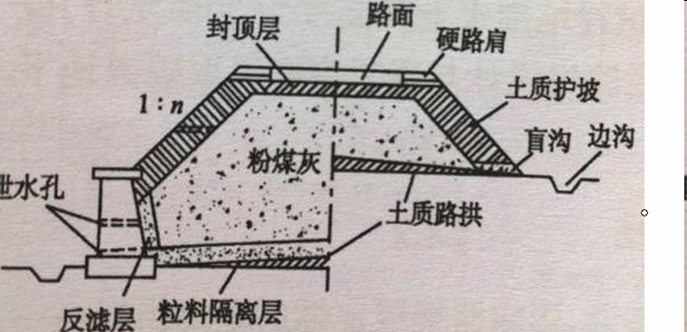
3、 Применение угольной пыли
в проектах транспортной сферы
3.1、Применение угольной золы
в заполнении дорожного полотна
- Идеальный материал для строительства высоких насыпей
на мягких грунтовых основаниях с низкой сухой плотностью.
- Предельная высота грунтовой насыпи увеличивается примерно на 30%,
а осадка уменьшается примерно на 20%.
Заполнение насыпи
угольной пыли
Схема строения насыпи
угольной золы
13

Slide 14
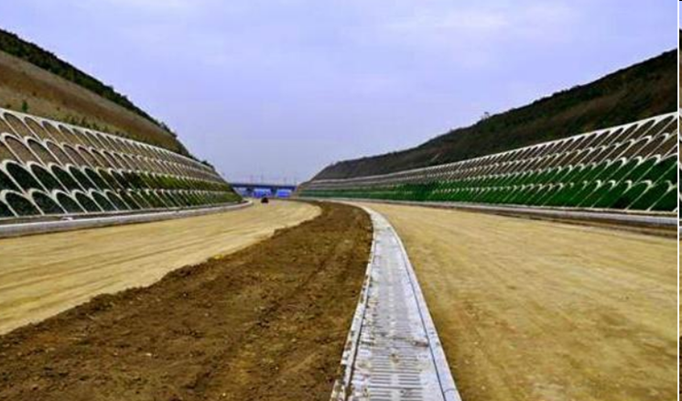
3、 Применение угольной золы в проектах транспортной сферы
3.1 Применение угольной золы в заполнении дорожного полотна
Заполнение дорожного полотна угольной золы
Заполнение дорожного полотна
14

Slide 15
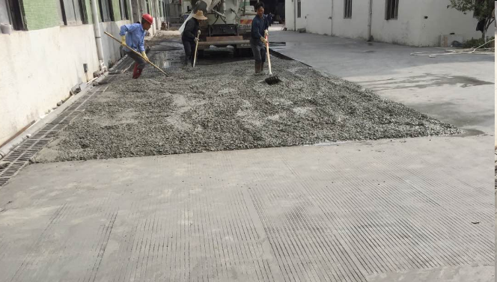

3、 Применение угольной золы в проектах транспортной сферы
3.2. Применение угольной золы в поверхностном слое
дорожного покрытия
Дорога
из цементнобетонного покрытия
Дорога
из асфальтобетонного покрытия
15

Slide 16
3. Применение угольной золы в проектах транспортной сферы
3.3 Применение угольной золы в прокладке автодорожного
тоннеля, строительстве моста и бетонного пирса
Альтернатива цементу 10% -30% Например: бетон C30 может заменить 80 кг цемента на тонну, экономя 240 рублей / тонну.
Уменьшает гидратационное тепло на 5-6 градусов и уменьшает риск появления трещин.
Улучшает простоту использования.
Высокая прочность, высокая стойкость к проникновению
Низкое сжатие
16

Slide 17
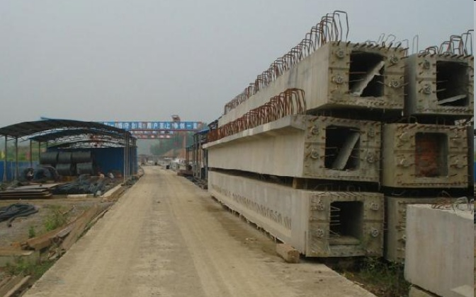
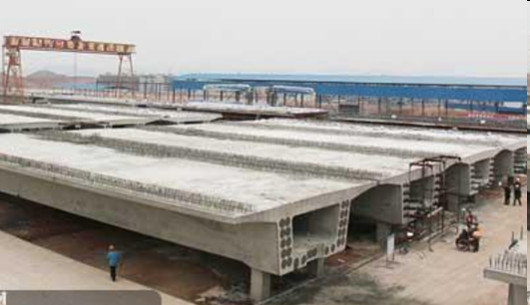
3. Применение угольной золы в проектах транспортной сферы
3.3 Применение угольной золы в прокладке автодорожного
тоннеля, строительстве моста и бетонного пирса
Фото сборной фермы
автодорожного моста
Фото сборочной фермы балочной
рамы высокоскоростных поездов
17

Slide 18
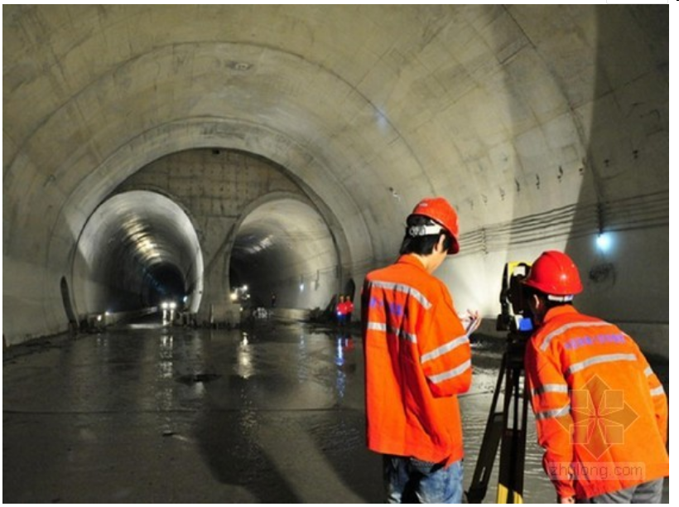
3. Применение угольной золы в проектах транспортной сферы
3.3 Применение угольной золы в прокладке автодорожного
тоннеля, строительстве моста и бетонного пирса
Футеровка бетоном верхней арки автодорожного тоннеля
18

Slide 19
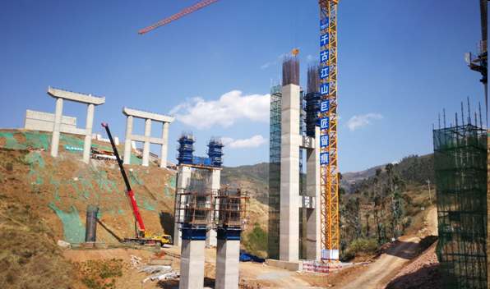
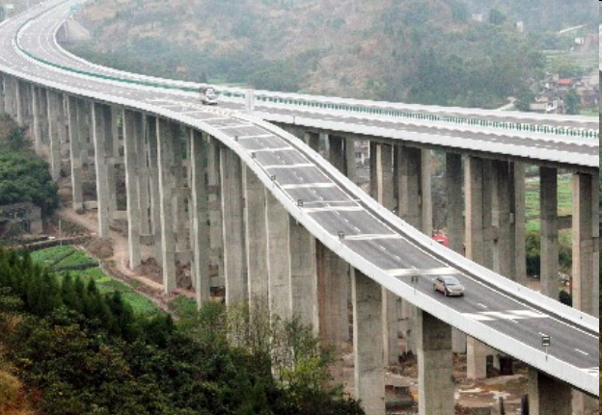
3. Применение угольной золы в проектах транспортной сферы
3.3 Применение угольной золы в прокладке автодорожного
тоннеля, строительстве моста и бетонного пирса
Дорожный пирс скоростной трассы
Мост скоростной трассы
19

Slide 20
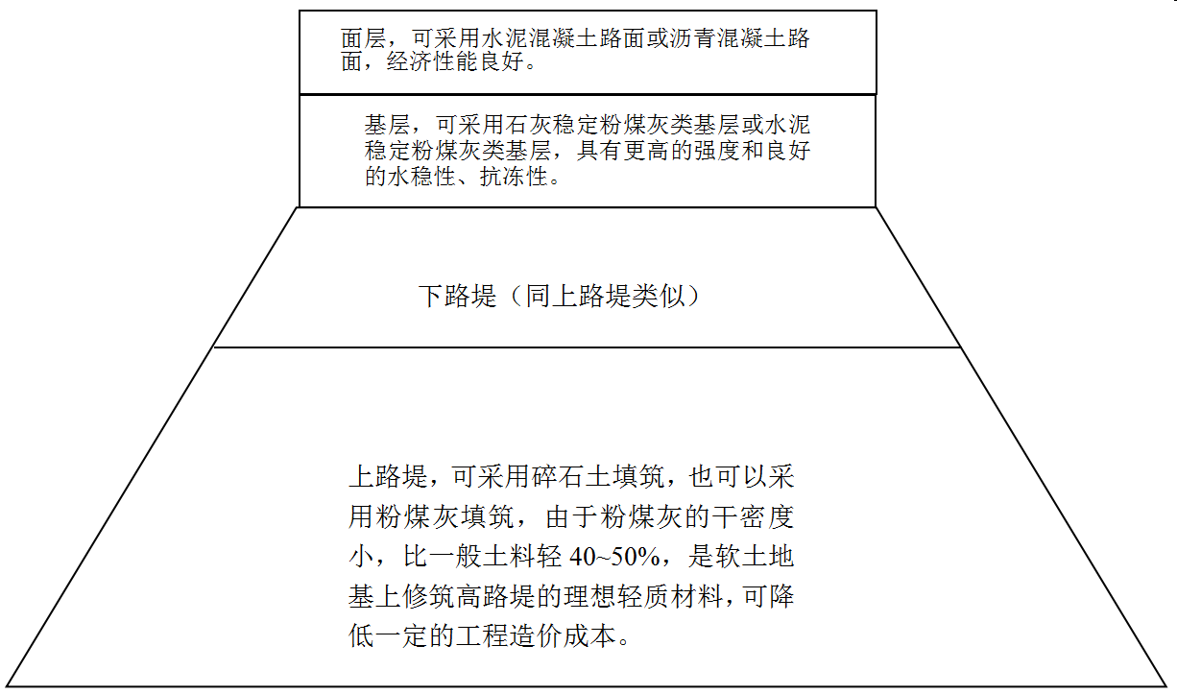
3. Применение угольной золы в проектах транспортной сферы
Общее описание применения золы в проектах транспортной сферы
Дорожное покрытие: смешать с 10% -30% угольной золы для замены цемента, что снижает стоимость примерно на 20% -30%.
Дорожный базовый слой: смешать с 10% -20% угольной золы для стабилизации базового слоя вяжущим из угольной золы, снижая стоимость примерно на 20%
Дорожное полотно: полностью использовать угольной пыли для заполнения нижнего слоя дорожного полотна.
20

Slide 21
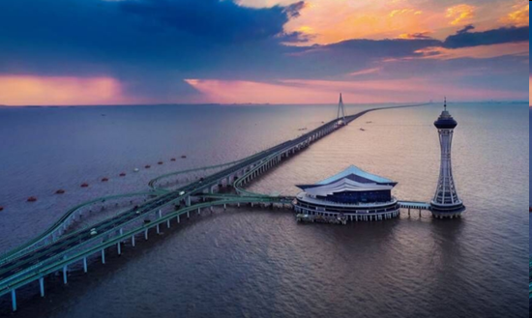
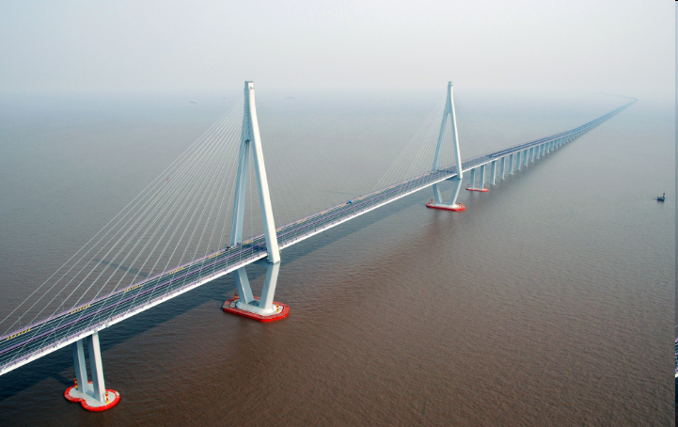
3. Применение угольной золы в проектах транспортной сферы
3.4 Применение угольной золы в строительстве морского моста Ханчжоувань
21

Slide 22
3. Применение угольной золы в проектах транспортной сферы
3.4 Применение угольной золы в строительстве морского моста Ханчжоувань
Соотношение бетонной смеси C40
несущей платформы морского моста Ханчжоувань
№ | Пластичность (mm) | Трещино- стойкоть | Прочность на сжатие （MPa） |  | 84d Коэффициент Диффузии хлорид-иона (×10^{－12}m²/s)
 |  |  | 7d | 28d
H015 | 200 | Без трещин | 42.4 | 57.4 | 0.71
После оптимального соотношения компонентов на бетонной поверхности несущей платформы
не было трещин в бетоне, поверхность бетона была гладкой и безупречной, качество внутреннего
бетона было хорошим, а качество внешнего вида стало на более высоком уровне.
22

Slide 23
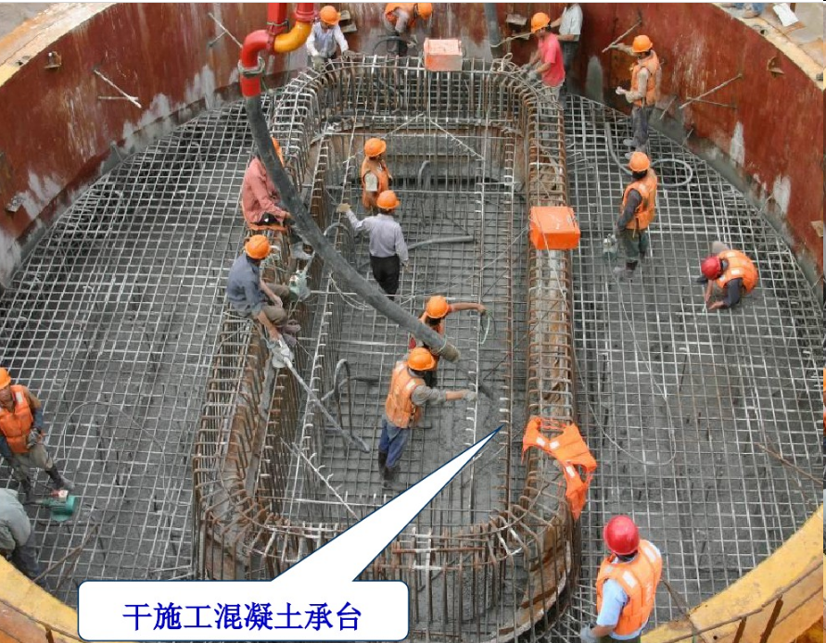
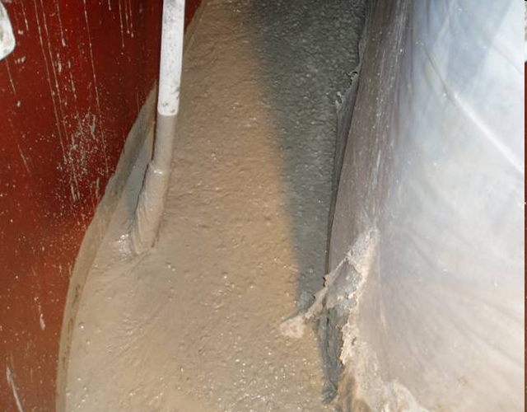
3. Применение угольной золы в проектах транспортной сферы
3.4 Применение угольной золы в строительстве морского моста Ханчжоувань
Заливка бетона
23

Slide 24
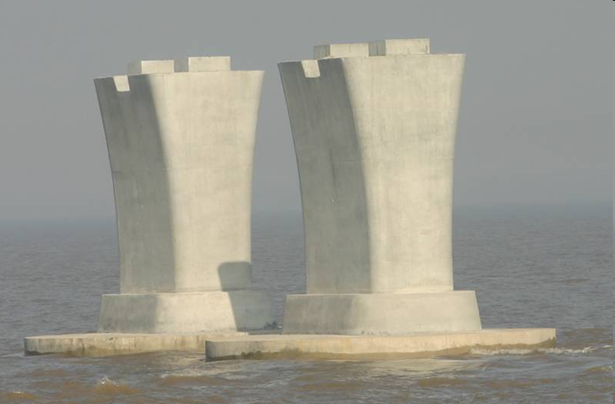
3. Применение угольной золы в проектах транспортной сферы
3.4 Применения угольной золы в строительстве морского моста Ханчжоувань
Готовая заливка
Несущей платформы
и пирса
24

Slide 25
4. Применение угольной золы в строительных проектах
4.1 Способы применения угольной золы в строительных проектах,
Механизм действия
Применение
угольной золы
Добавление в бетон для замены части цемента
Замешивание в песок для улучшения градации песка
25

Slide 26

4. Применение угольной золы в строительных проектах
4.4 Применение угольной золы в инженерно-строительном бетоне (высотное здание)
Головное здание
Центрального
Телевидения
Китая
Устойчивость к растрескиванию массового бетона всегда была главной проблемой в строительной отрасли.В проекте строительства здания центрального телевидения проектный отдел провел демонстрационное совещание экспертов, чтобы определить формулу бетона и принять технологию пылеугольной золы с высоким коэффициентом смешивания, чтобы улучшить трещиностойкость бетона.
26

Slide 27
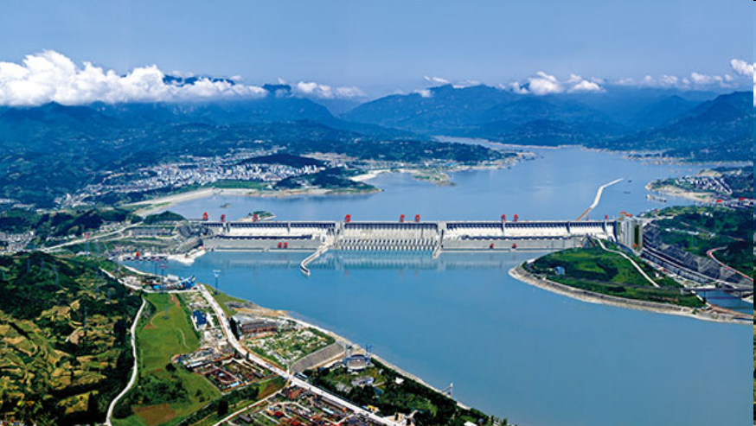
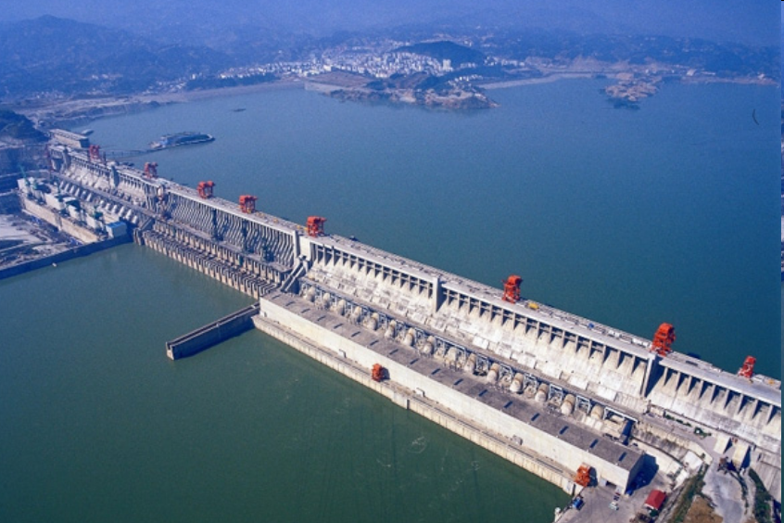
4. Применение угольной золы в строительстве
4.5 Применение угольной золы в бетонном строительстве (гидроэнергетика)
Китайская ГЭС «Три ущелья», крупнейшая в мире установленная гидроэлектростанция, имеет максимальную высоту дамбы 181 метр, общую установленную мощность 22 500 МВт и бетонную дамбу 28 млн кубометров. ГЭС «Три ущелья» использовала угольную золу в общей сложности 1,76 млн тонн, в результате чего удалось сэкономить 130 млн юаней.
27

Slide 28
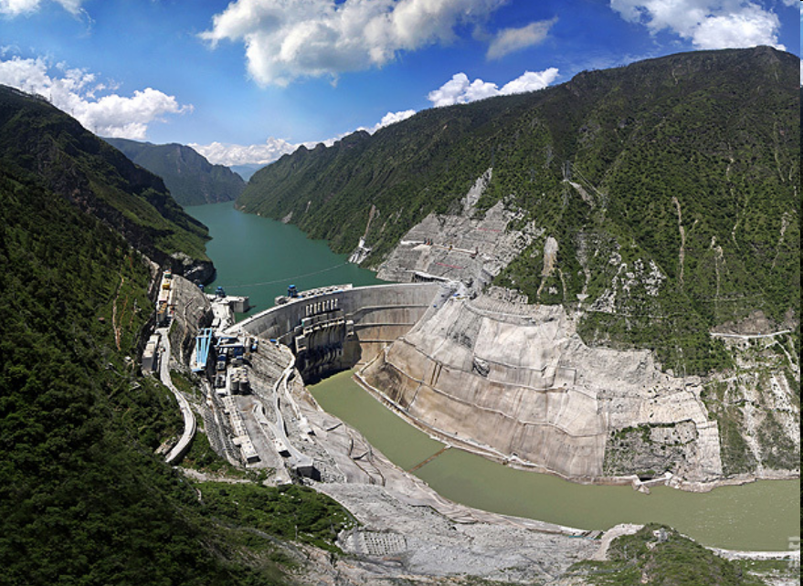
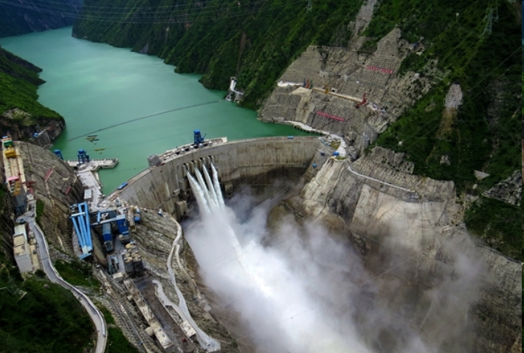
4. Применение угольной золы в строительстве
4.5 Применение угольной золы в бетонном строительстве (гидроэнергетика)
Цзиньпинская-ГЭС I расположена в провинции Сычуань, Китай, представляет собой обычную бетонную дугообразную дамбу, максимальная высота которой составляет 305 м., являющая самая высокая в мире. Дамба установлена на 3,600 МВт, а бетон дамбы - 15,42 млн кубметров. Всего израсходовано около 1 млн тонн угольной золы, в результате чего сэкономили 100 млн юаней.
28

Slide 29
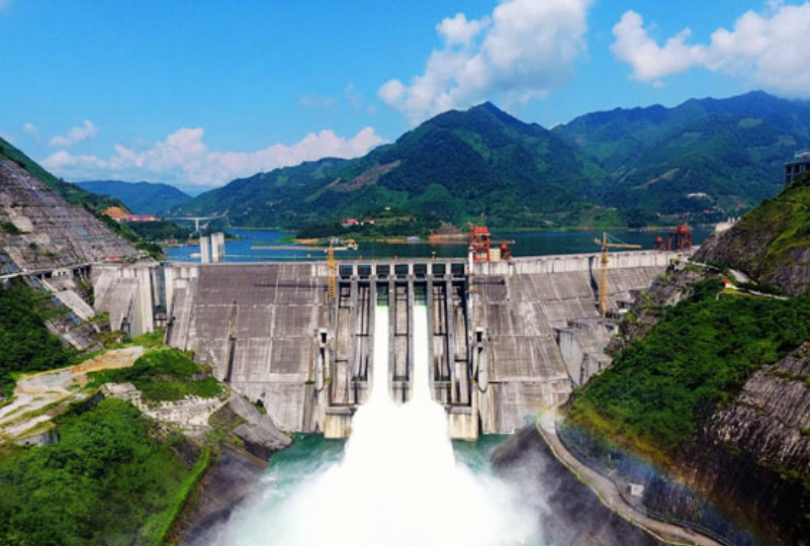
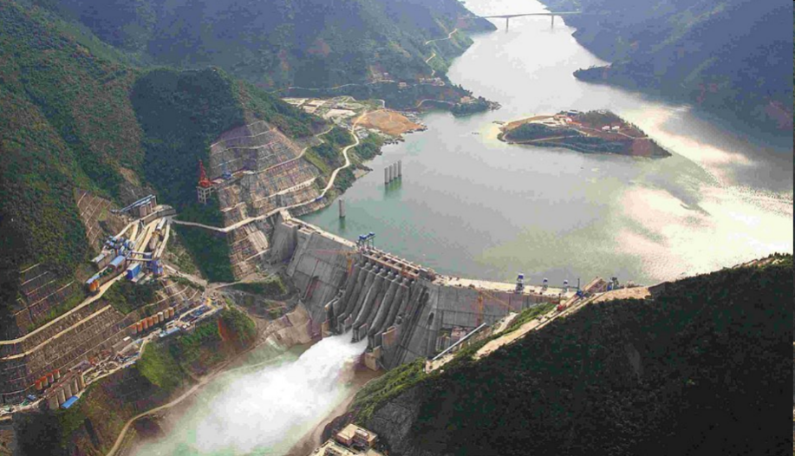
4. Применение угольной золы в строительстве
4.5 Применение угольной золы в бетонном строительстве (гидроэнергетика)
Лунтань-ГЭС, расположена в провинции Гуанси, Китай, дамба из бетона, уплотняемый катком, вторая фаза проекта, максимальная высота плотины составляет 216 метров, самая высокая в мире RCC дамба, установлена дамба 4,200 МВт, объем бетонной плотины составляет 5,8 млн кубометров. Количество угольной золы составляет от 50% до 65%, и потребляется в общей сложности 700 000 тонн угольной золы, в результате чего сэкономили 100 млн юаней.
29

Slide 30

5、工业固体废弃物在水电工程中的应用
5. Заключение: экономический эффект
5.1 粉煤灰的应用
Сэкономить затраты на инженерные материалы, увеличить использование промышленных отходов, сократить занятость земли, сократить выброс углекислого газа, и получить очевидные экологический и социальный эффекты.
Годовое потребление пылеугольной золы может составить 150 млн тонн, при этом объём цемента сократится на 150 млн тонн., уменьшить площадь, занимаемую пылеугольной золой и экономить объём земли, сократить выбросы углекислого газа на 200 млн тонн (защита окружающей среды)
Напримерно, в 2018 году объем производства бетона в Китае составил 2,574 млрд кубометров, рассчитанный на основе среднего количества конкретной пылеугольной золы около 60 кг.
30

Slide 31
5. Экономический эффект от применения угольной золы:
Вместо бетона за кубметр
Около 3-5 долл США
Для производства композиционныхатериалов за тонну
Около 2-3 долл США
Для производства тротуарной плитки за 1000 шт.
Около 2 долл США
Для засыпки полотна за 1 тонну
Около 1-2 долл США
31
Notes:
31

